Slide 1



Slide 2
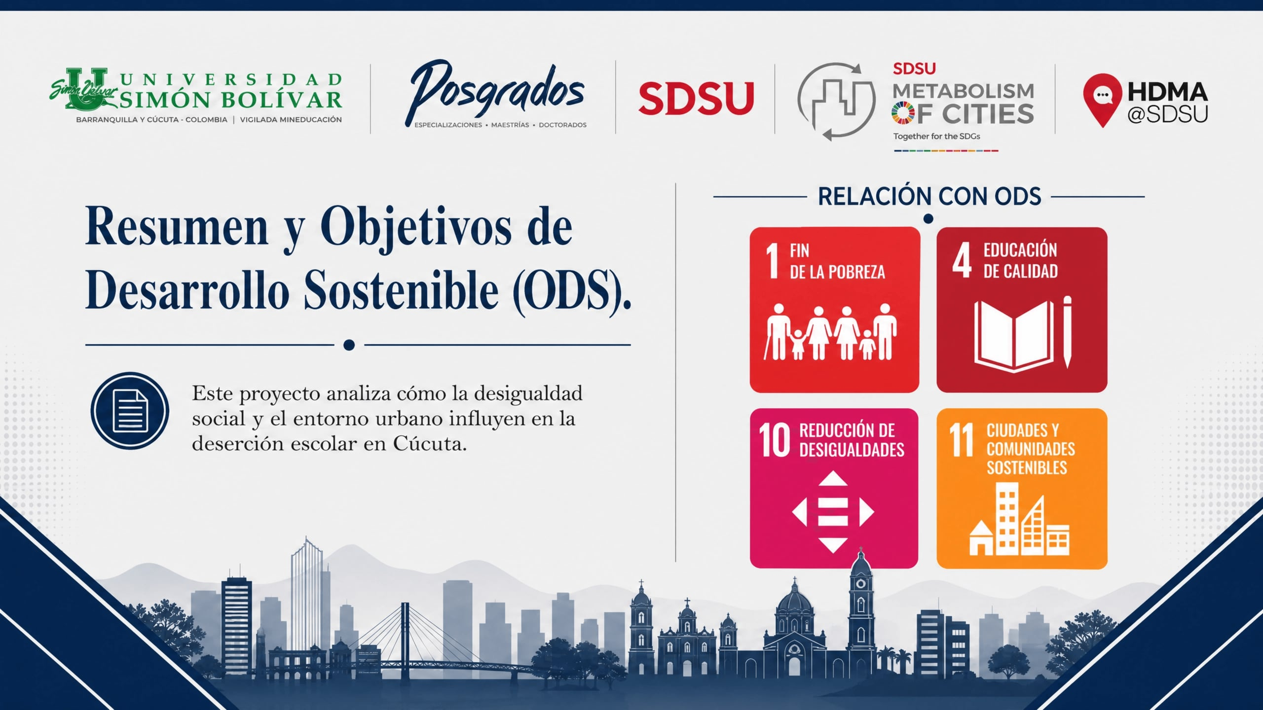

Slide 3
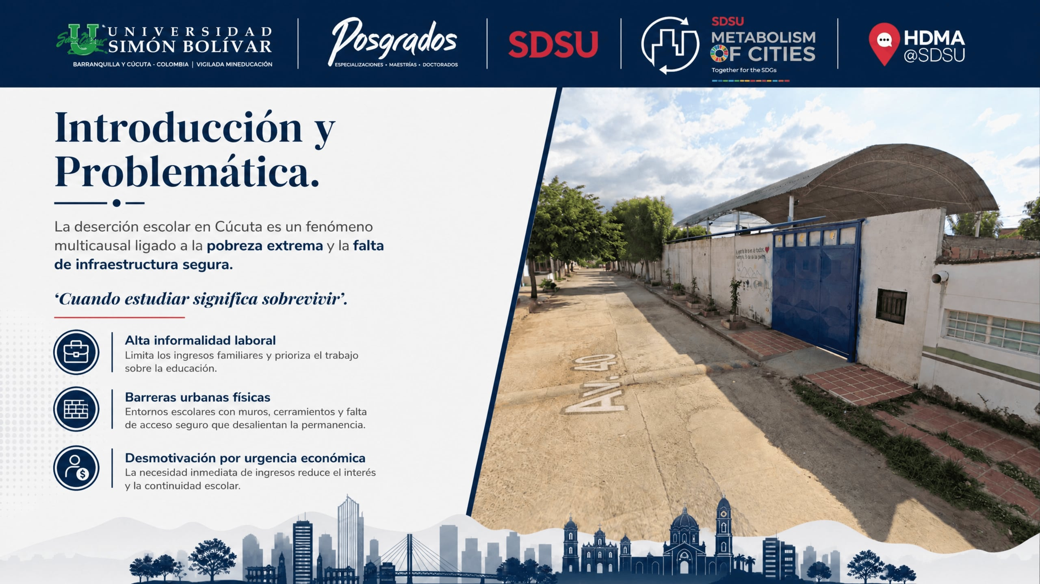

Slide 4


Slide 5
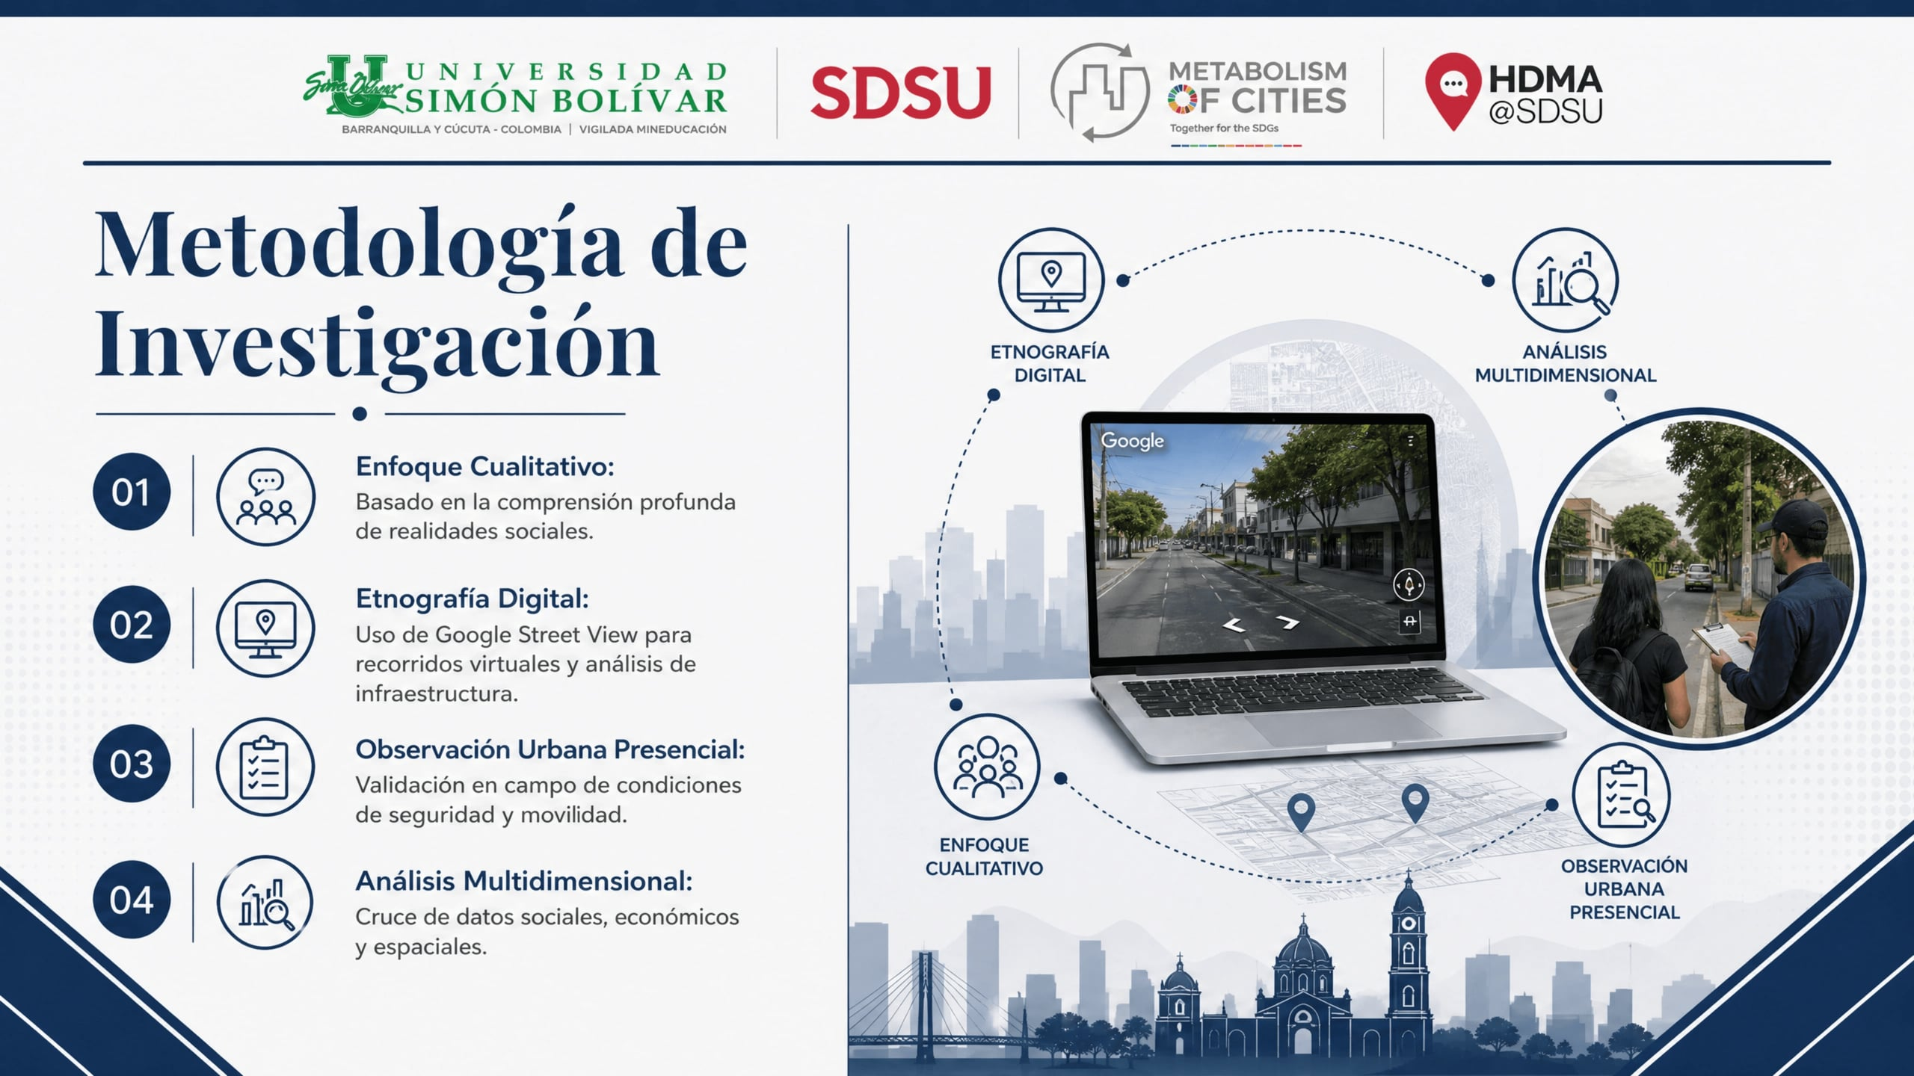

Slide 6
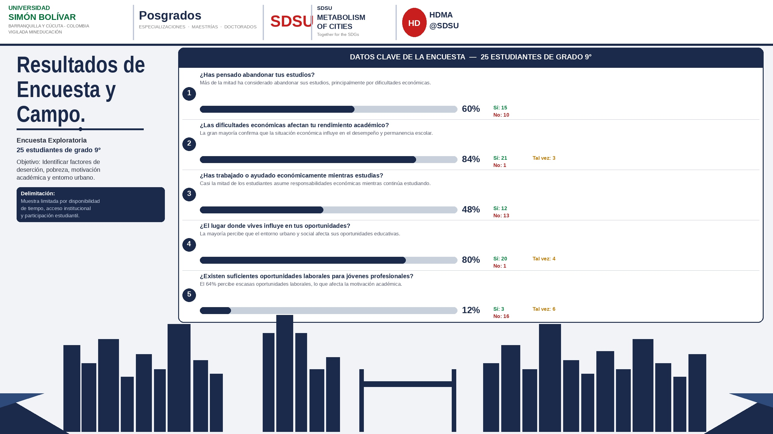

64%
Sí: 16
No: 9
88%
Sí: 22
Tal vez: 3
52%
No: 13
Sí: 12
68%
Sí: 17
Tal vez: 7
No: 1
60%
No: 15
Tal vez: 7
Sí: 3

Slide 7
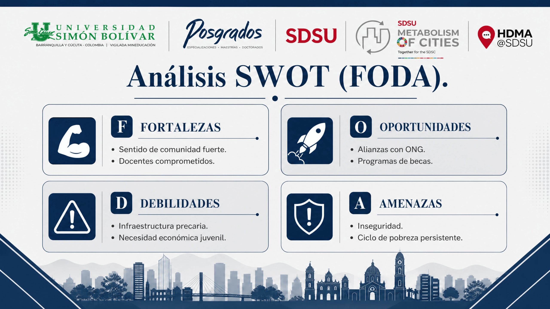

Slide 8
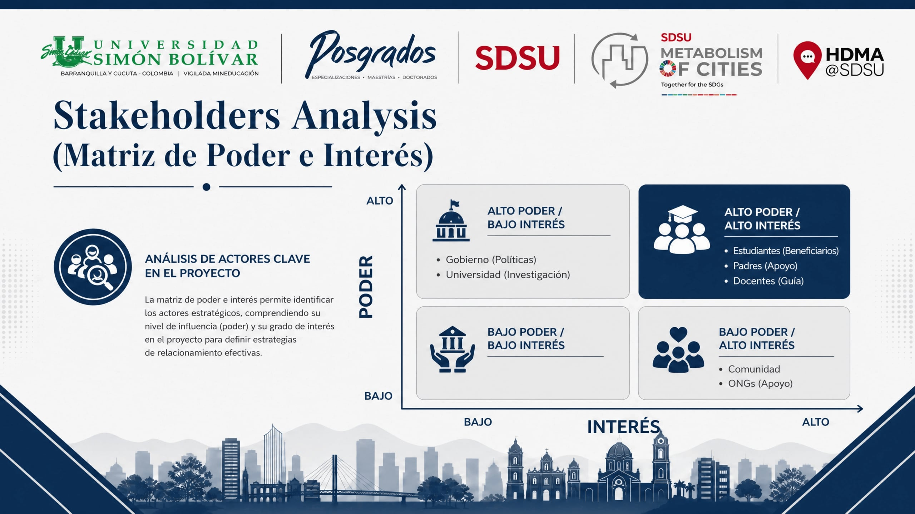

Slide 9
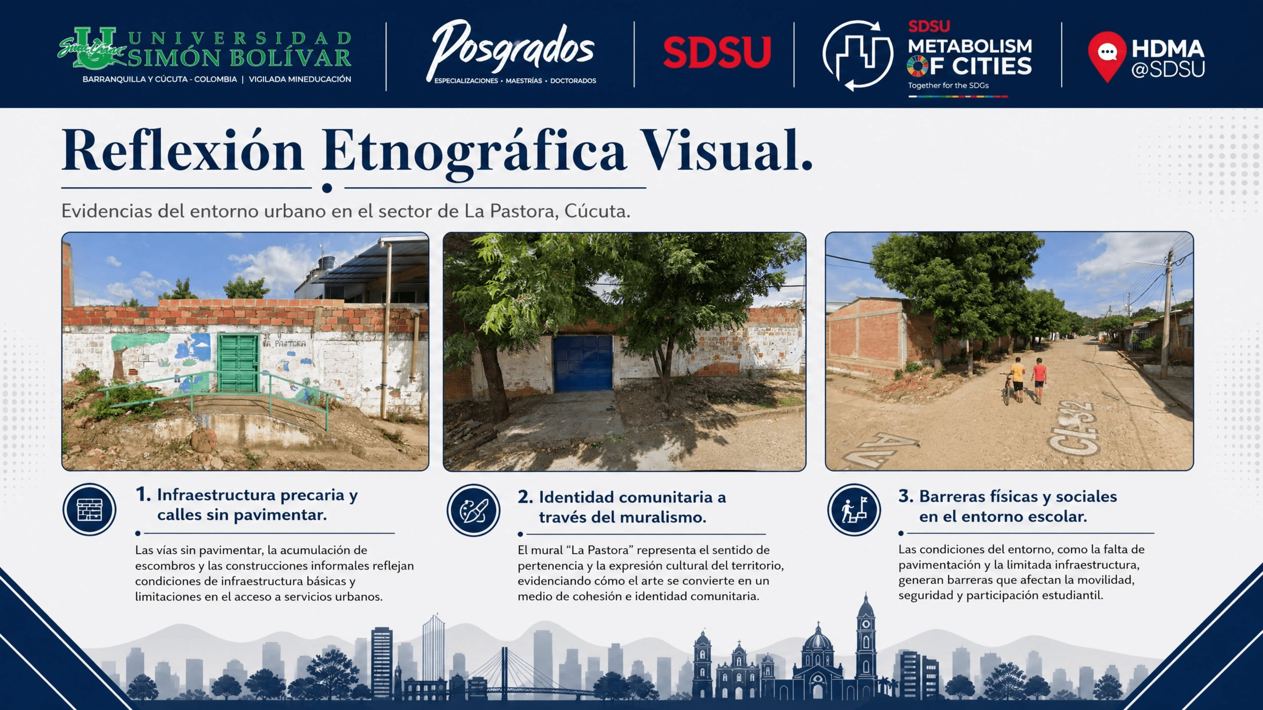

Slide 10


Slide 11
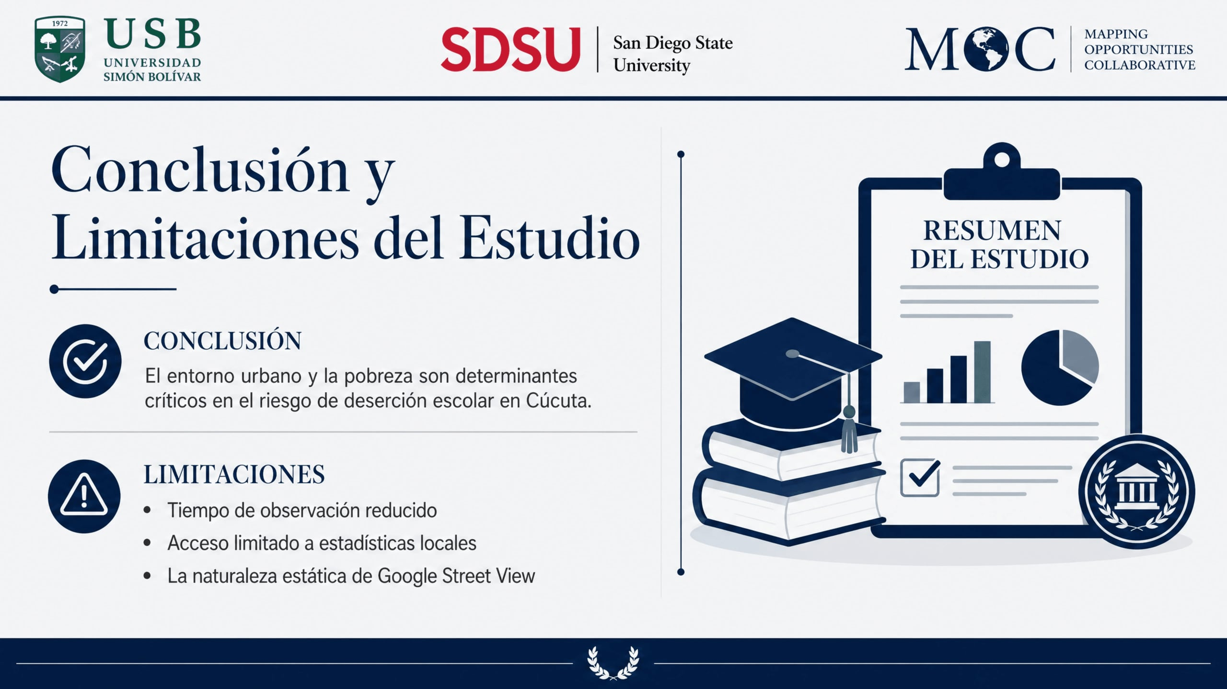

Slide 12
